Slide 1
Undersökning av hur uttal påverkar ”bedömning”. Experiment under projektet RAVE inom ämnet svenska vid Örebro Universitet.
Mats Deutschmann (Örebro Univerity)
Daroon Yassin
Eric Borgström

Slide 2
Background Stereotyping
Stereotyping is a reductive cognitive phenomenon in the categorization of groups of people. A quick and efficient shorthand, but which ignores individuality and variation.
Language is a key element in this process. According to Collins & Clement (2012: 377), “language can be conceptualized as “a lens that directs and distorts cognition”.
Not only does stereotyping, based on various social categories such as gender, age, social class, ethnicity, sexuality or regional affiliation, serve to simplify how people perceive and process information about individuals (Talbot, 2003: 468), it also builds up expectations on how they are supposed to act.
“People can choose to ignore such expectations, but they still have to relate to them in their interactions with others” (Talbot, 2003: 472).

Slide 3
Examples of previous studies
School teachers, regardless of gender, tend to give more attention to male than to female students (Sunderland 2000, Chen & Rao, 2011), even when they think that they are being more attentive to the female students (Sunderland 2000: 160).
Abel and Meltzer (2007) could show that students evaluated a text more positively when they thought that a male teacher had written it (see also Centra and Gaubatz 2000, Godwin and Stevens 1996).
Standard accents are perceived more favourably than nonstandard accents and here non-native and ethnic accents, in particular, are disfavoured (Edwards 1999; Lippi Green 1997; Lindemann 2003, 2005; Fuertes et al. 2012).

Slide 4
Cont.
Boyd (2003) - non-native speaking teachers in Sweden were ranked low for teacher suitability by a panel of headmasters and pupils on the basis of their accents, although they were highly competent on other linguistic variables such as precision and variation of vocabulary, grammatical correctness and fluency, and had good track records with many years of teaching experience.
Collins et al. (2009) were able to show that teachers translated descriptions of academic performance into lower grades when the student was maintained to be ”Black”.
Automated feedback (artificial voice) is regarded as more relevant when delivered by a male voice (Nass, Moon, and Green,1997).

Slide 5
Faran med stereotyper
De har en tendens att besannas!

Slide 6
RAVE
Projektet närmar sig utmaningen att hitta metoder för att öka sociolingvistisk medvetenhet om frågor som rör språk och stereotyper bland lärarstuderande, men även inom andra professionsutbildningar som t ex sociologer och psykologer, på alla nivåer, så att metalingvistisk kunskap kan omsättas i professionellt språkbruk/beteende.
Metoderna bygger på digital s.k. "matched-guise technique". T ex kan vi idag manipulera röstkvalité i digitala medier så att man kan få en ’manlig’ röst låta ’kvinnlig’ eller ändra på vokalljud för att simulera dialekter.
Med dessa metoder kan vi ge studenter personliga erfarenheter om hur språkliga intryck påverkar oss omedveten när vi bemöter och bedömer andra.
Projektet syftar på att öka medvetenhet om dessa frågor.

Slide 7
What is matched-guise methodology?
In a matched-guise set-up (Lambert et al.,1960), the same text (spoken or written) is produced in two or more variants, where the manipulated variable is the perceived identity of the speaker. The method has been used to show how the perceived identity of the speaker influences how we judge the person as well as the text. For example, the same CV may be evaluated very differently depending on whether the name on the CV is of European or Middle Eastern origin.

Slide 8
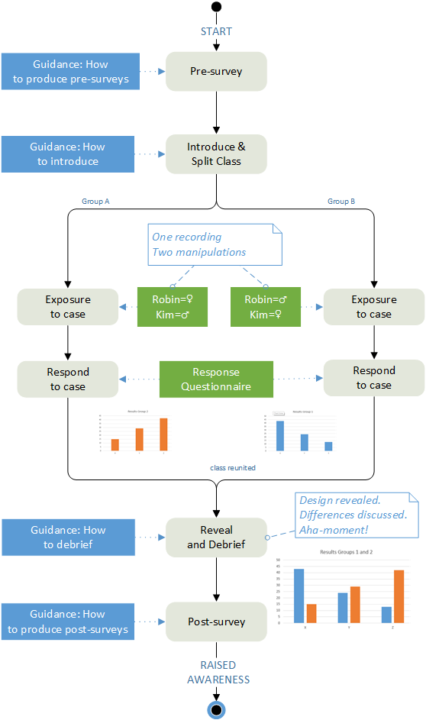
Metod

Slide 9
Så vad har vi egentligen gjort?

Slide 10
Inspelningarna i detta experiment
Orginalinspelning
https://youtu.be/plDHs3CdrTo
Manipulerad
https://youtu.be/9BOEWWRNfTU

Slide 11
Enkätfrågor Del 1. Språkliga intryck
Det är lätt att förstå vad eleven vill säga.
Elevens språkproduktion är varierad och nyanserad
Elevens argument är välstrukturerade och genomtänkta
Elevens jämförelser och kopplingar mellan egna erfarenheter och allmänna frågeställningar som presenteras visar att han kan anpassa sitt språk till olika behov i en diskussion.
Eleven har ett rikt ordförråd
Eleven behärskar svensk grammatik
Elevens språk är flytande och ledigt
Eleven har bra uttal och är lätt att förstå
Mitt övergripande intryck av eleven under intervjun är utmärkt!

Slide 12
Muntliga framställningar – exempel på bedömningskriterier
Innehåll
tydlighet
fyllighet och variation - olika exempel och perspektiv
sammanhang och struktur
anpassning till syfte, mottagare, situation och genre
Språk och uttrycksförmåga
kommunikativa strategier - för att utveckla och föra samtal vidare - för att lösa språkliga problem genom t.ex. omformuleringar, förklaringar och förtydliganden
flyt och ledighet
omfång, variation, tydlighet och säkerhet - vokabulär, fraseologi och idiomatik - uttal och intonation - grammatiska strukturer
anpassning till syfte, mottagare, situation och genre

Slide 13
Resultat – del 1 n=173

Slide 14
Enkätfrågor Del 2. Intryck av eleven
Eleven är verbal och språkligt begåvad
Eleven är duktig på att presentera sina åsikter
Eleven har vettiga och intelligenta åsikter
Eleven är duktig i skolan och kommer klara sig bra

Slide 15
Resultat – del 2 n= 173

Slide 16
Engelsk/Indisk dialekt

Slide 17
Intryck - talare

Slide 18
Pilot Umeå 2015

Slide 19
Diskussioner i mindre grupper
Hur förklarar vi dessa resultat?
Känner ni igen er?
Vad kan tendenser vi sett leda till i förlängningen ur ett pedagogiskt perspektiv? (positivt och negativt)
Vilka konsekvenser tror ni tendenser som dessa kan få ur ett samhällsperspektiv?
Tror du att medvetenhet om tendenser som illustrerats kan hjälpa dig i din yrkesutövning? På vilket sätt

